Slide 1



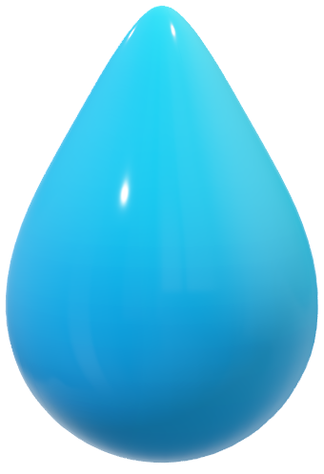
L’acqua:
Elemento fondamentale per la vita
Classe III F
Plesso «Frà Siciliano»
Scienze – musica.
Doc. Vincenzo Romano

Slide 2
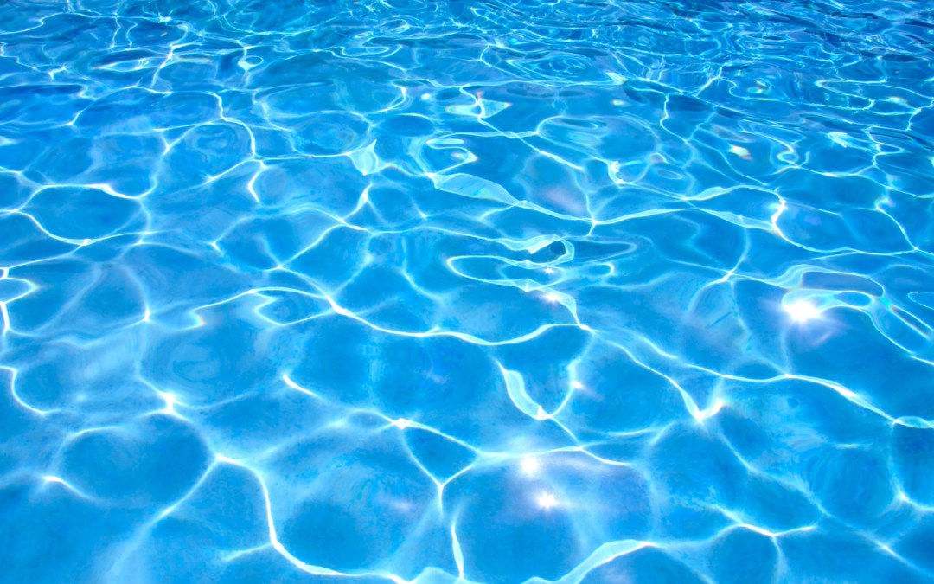
Acqua essenziale alla vita
È presente quasi dappertutto: nei fiumi, nei laghi, nei mari, negli oceani, nel terreno, nelle piante, negli animali e nel nostro corpo. L’acqua degli oceani e dei mari è salata; invece quella dei fiumi e dei laghi è dolce, cioè non salata. Oltre che dolce, l’acqua che beviamo deve essere limpida e priva di sostanze che potrebbero danneggiare la salute. Se l’acqua ha queste caratteristiche diciamo che è potabile, cioè bevibile. Pertanto l’acqua è assolutamente necessaria per la vita di tutte le piante, gli animali e gli esseri umani. Senza l’acqua non ci sarebbe vita su tutto il pianeta.

Slide 3
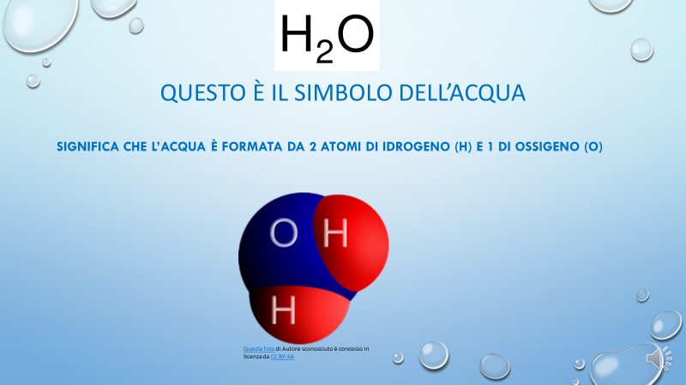

Slide 4
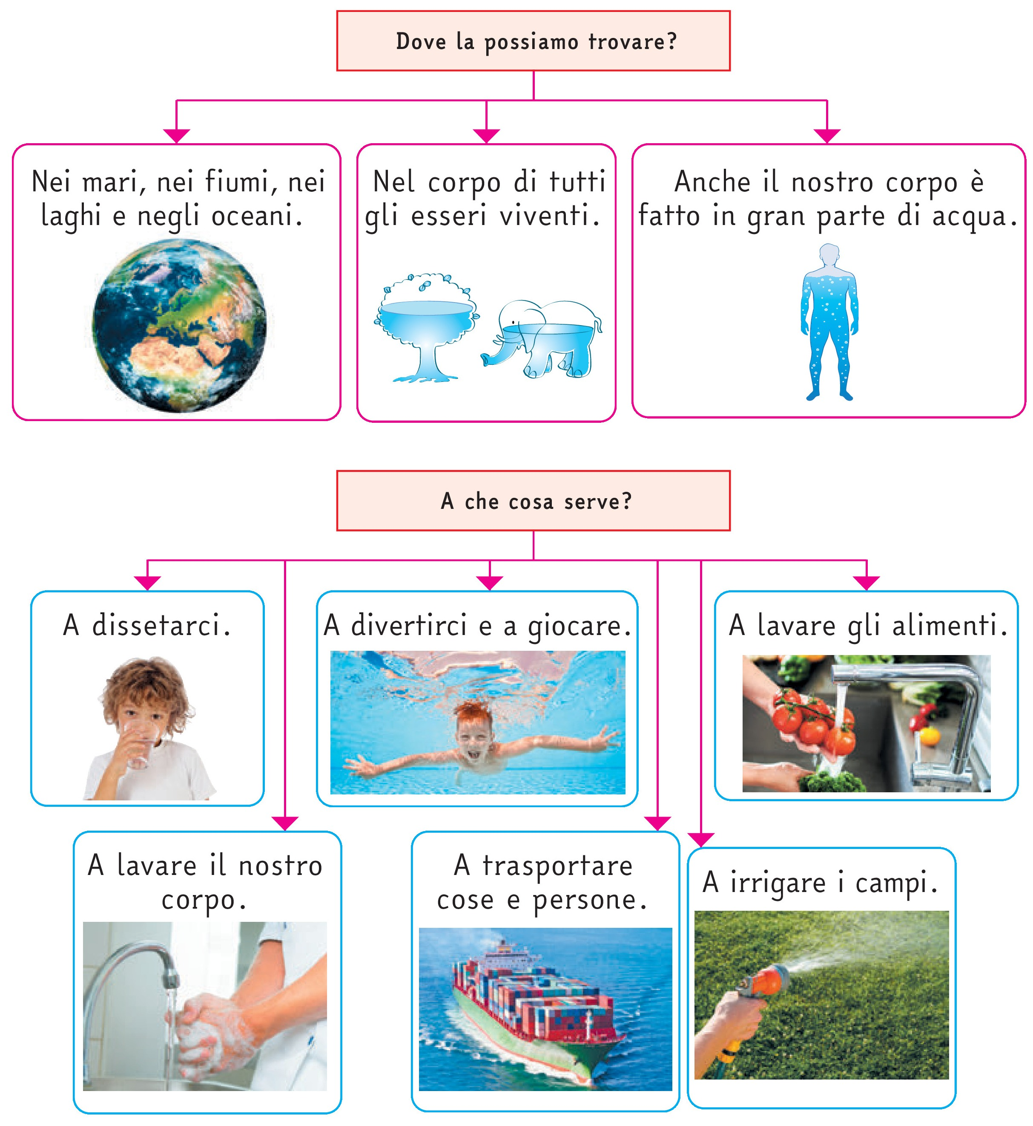

Slide 5
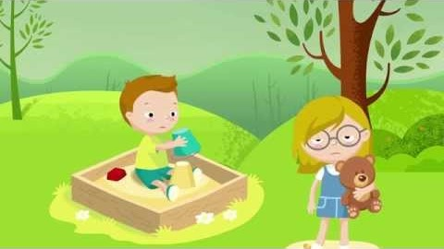
Guardate il video…

Slide 6
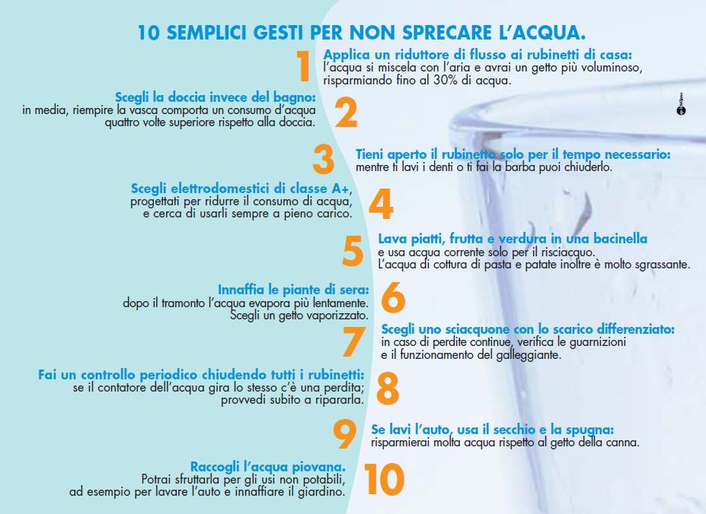
Acqua oro del terzo millennio
L’acqua è indispensabile per gli esseri viventi. Rappresenta una risorsa preziosissima che va salvaguardata. Proprio per la sua importanza è stata recentemente chiamata «oro blu». L’acqua inizia a scarseggiare e si corrono grossi rischi per il futuro anche perché è diminuita la piovosità e gli scarsi fenomeni a cui assistiamo sono spesso così violenti da provocare alluvioni e smottamenti. L’acqua che cade violentemente non viene assorbita dal terreno e pertanto non va ad alimentare le falde sotterranee. Per tali motivi si deve diminuire il suo consumo in tutte le attività quotidiane, dall’igiene personale, a quella degli alimenti e degli ambienti.

Slide 7
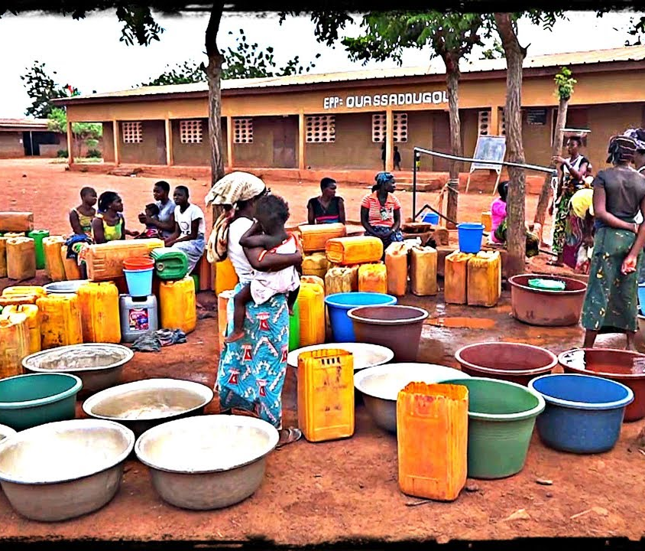
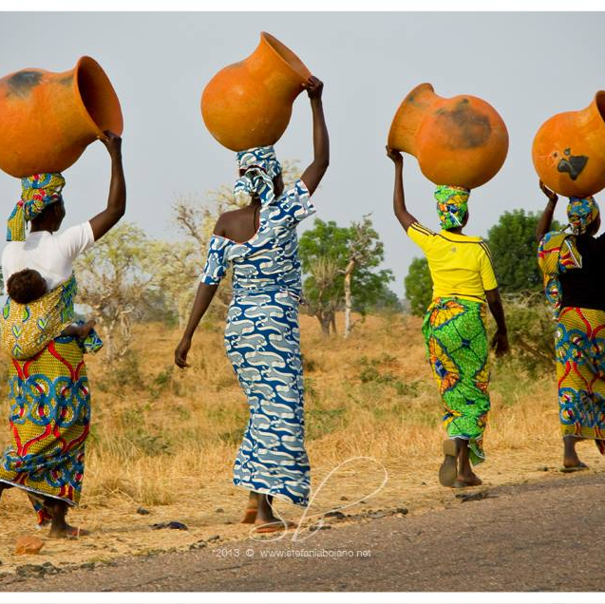
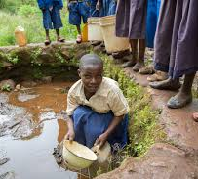
Nel mondo ci sono però tantissime persone che non hanno rubinetti a disposizione. In Italia i primi impianti domestici per la distribuzione dell'acqua sono stati installati all'inizio del Novecento, nelle case dei più ricchi, ma molte famiglie non hanno avuto l'acqua corrente fino agli anni Cinquanta. In molti paesi ancora oggi l'acqua non arriva comodamente a “domicilio” come da noi, e bisogna andare a prenderla, dove essa si raccoglie naturalmente (per esempio in pozze o bacini come laghi e stagni) oppure scavando dei pozzi per raggiungere quella presente nel sottosuolo.

Slide 8
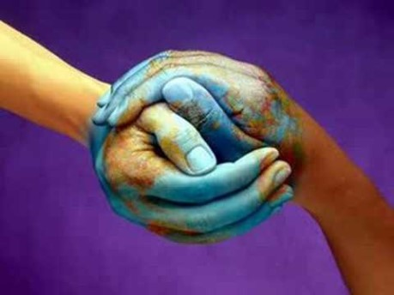

Ora bambini divertiamoci a cantare col karaoke.
Nel video a sinistra c’è la canzoncina che potrete ascoltare. nel video a destra c’è la stessa canzoncina col testo karaoke che potete cantare.
Buon divertimento

